Slide 1

МБДОУ №5 г Щелкино
Познавательно - исследовательский
проект
« Мир растений»
( Старшая группа)
Воспитатель:
Шаповалова А Х

Slide 2



Актуальность проекта
Люди, научившиеся наблюдением и опытам, приобретают способность сами ставить вопросы и получать на них фактические ответы, оказываясь на более высоком умственном уровне в сравнении с теми, кто такой школы не прошел
К. Е Тимирязев
Природа-это богатейшая кладовая для всестороннего развития ребенка. Растения своим разнообразием привлекают детей к познанию окружающего мира. У детей знания о растениях разнообразные, но нет навыков бережного отношения к растениям.
Проект направлен на расширение и обобщение знаний детей о растениях и о разнообразии растительного мира.

Slide 3
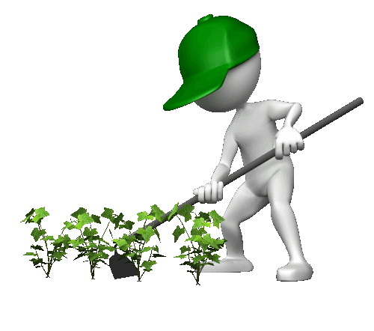
Цель : создание условий стимулирующих интерес к исследовательской деятельности, раскрытие творческого и интеллектуального потенциала дошкольников, вовлечение детей в практическую деятельность по выращиванию растений. Вызвать у детей интерес к окружающему миру, формировать реалистическое представление об окружающей нас природе, желание стать другом природы, беречь и охранять её; расширить представления и знания детей о весенних лесных первоцветах; развивать речь детей, активизировать внимание и память.

Slide 4

Задачи :
Учить правильно ухаживать за растениями. Расширять представление детей о том, что растения могут расти из различных семян ( луковица, зерно, семечка)
Дать наглядное представление детей о необходимости света, тепла, влаги, почвы для роста растений.
Развивать познавательные и творческие способности детей, мышление, воображение детей, умение наблюдать, сравнивать, обобщать результаты наблюдений. Формировать представление о строении, развитии растений, их связи с различными факторами окружающий среды, значении в жизни человека.

Slide 5


Предполагаемые результаты:
Дети ориентируются в многообразии растительного мира, имеют представление о значении растений. Проявляют активность в экспериментировании.
Тип проекта- познавательно-исследовательский.
Участники проекта- дети, воспитатели, родители
Срок реализации проекта: март- май

Slide 6
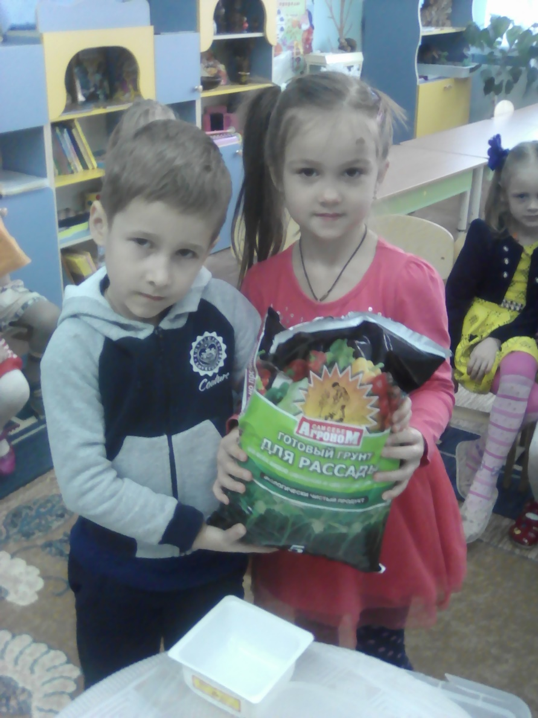
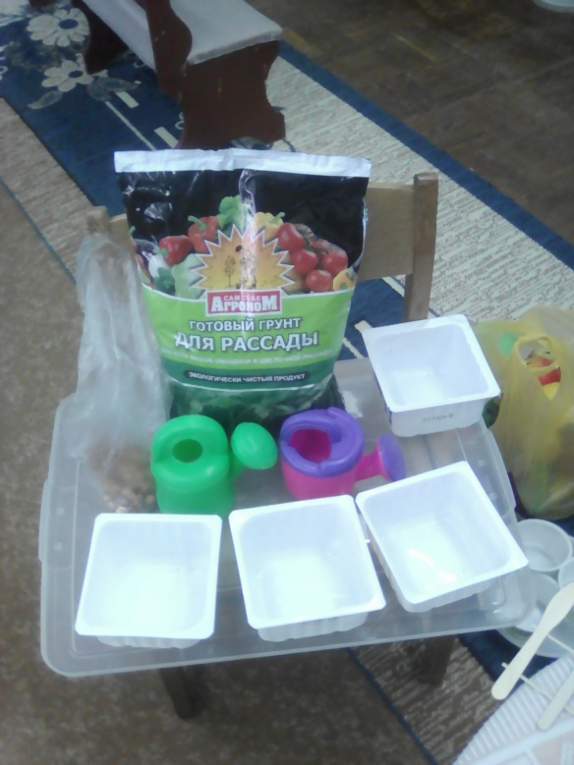
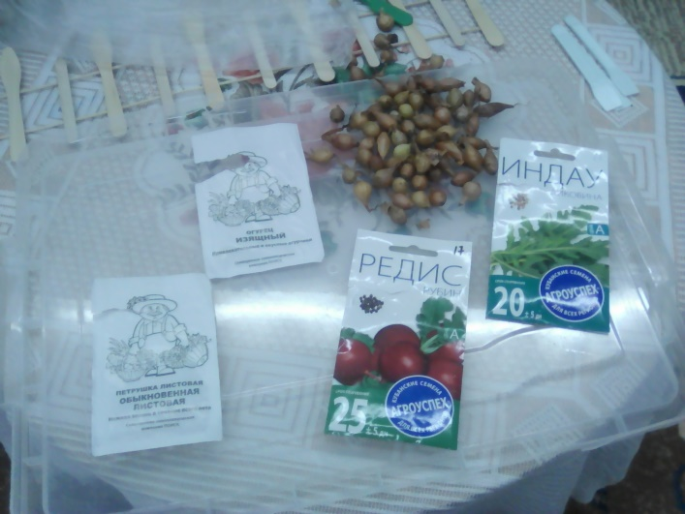
Подготовительный этап
Подбор материала, необходимых атрибутов для труда, литературы

Slide 7
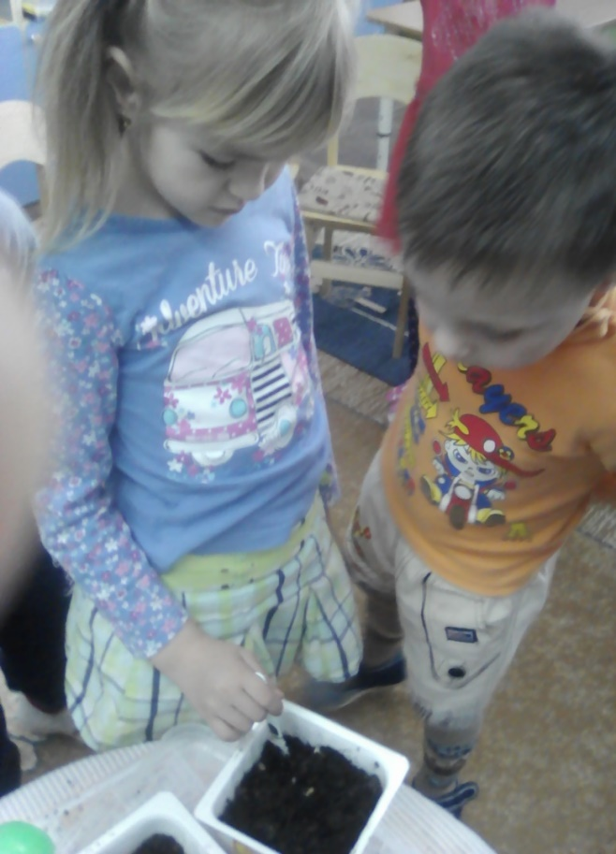
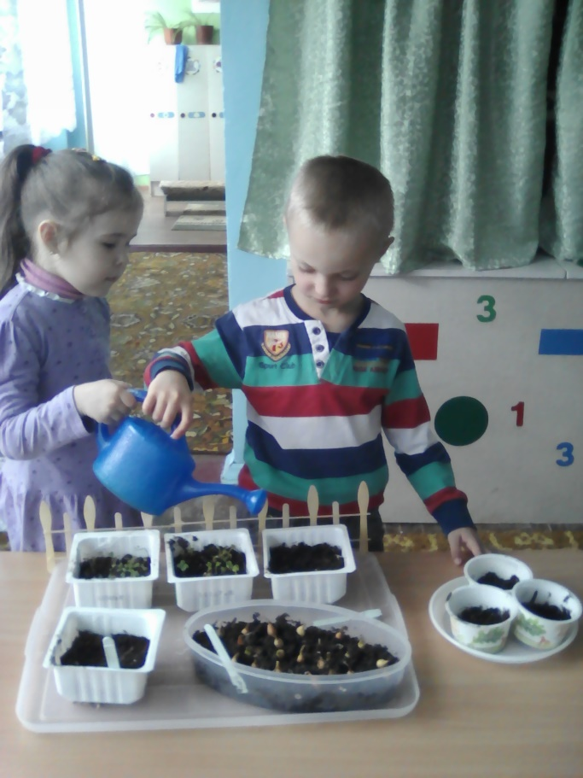
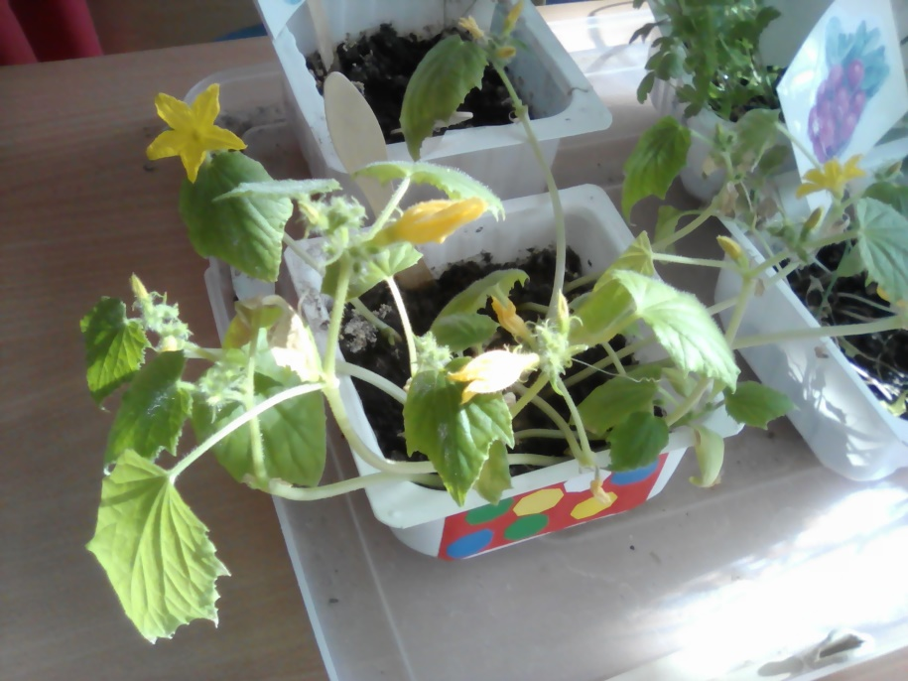
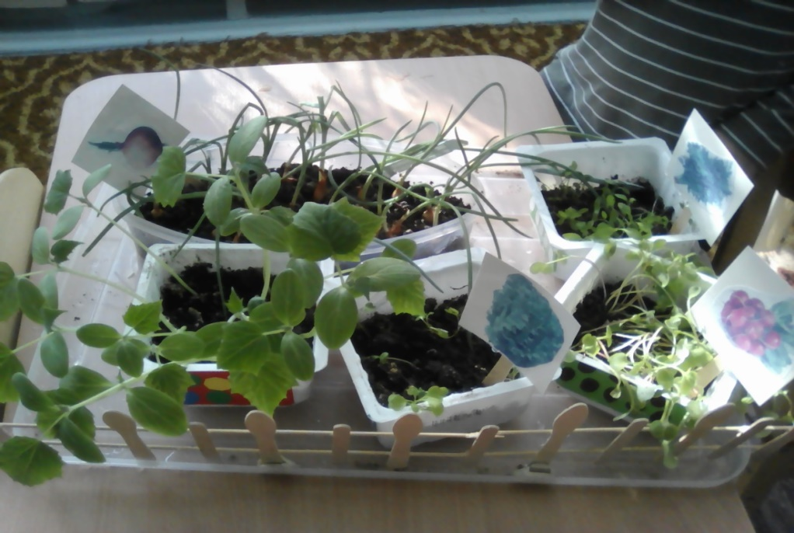
Основной этап
« Огород на подоконнике»
Посев семян.
Уход за растениями

Slide 8
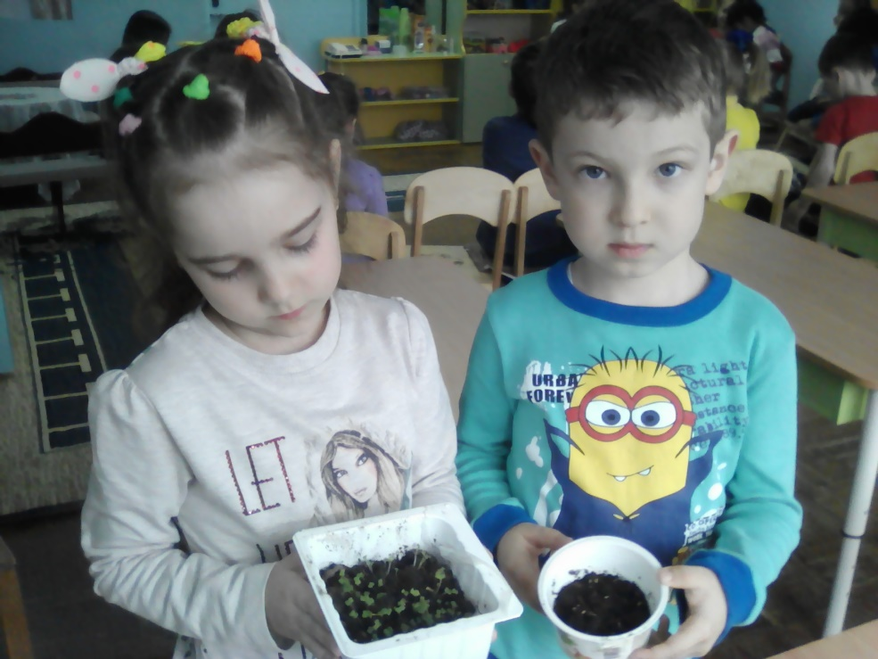
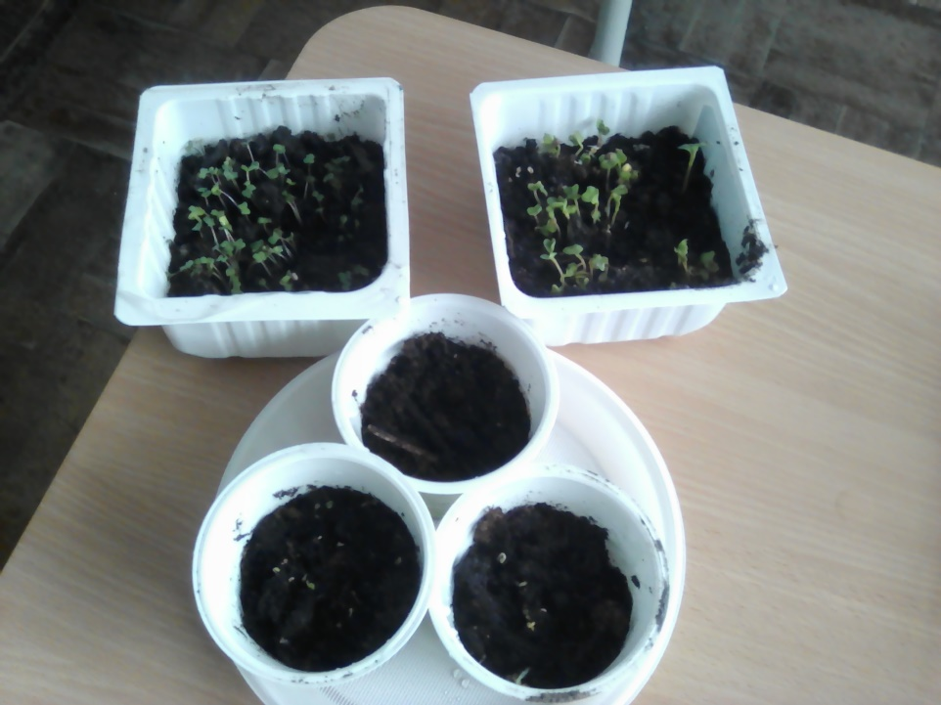
Опыт: « На свету и в темноте»
Определение фактора внешний среды, необходимые для роста и развития растений

Slide 9
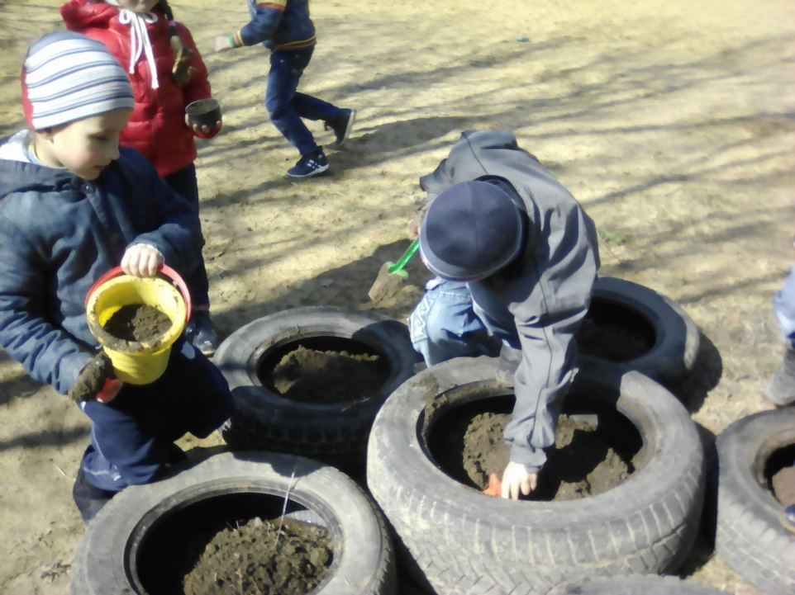
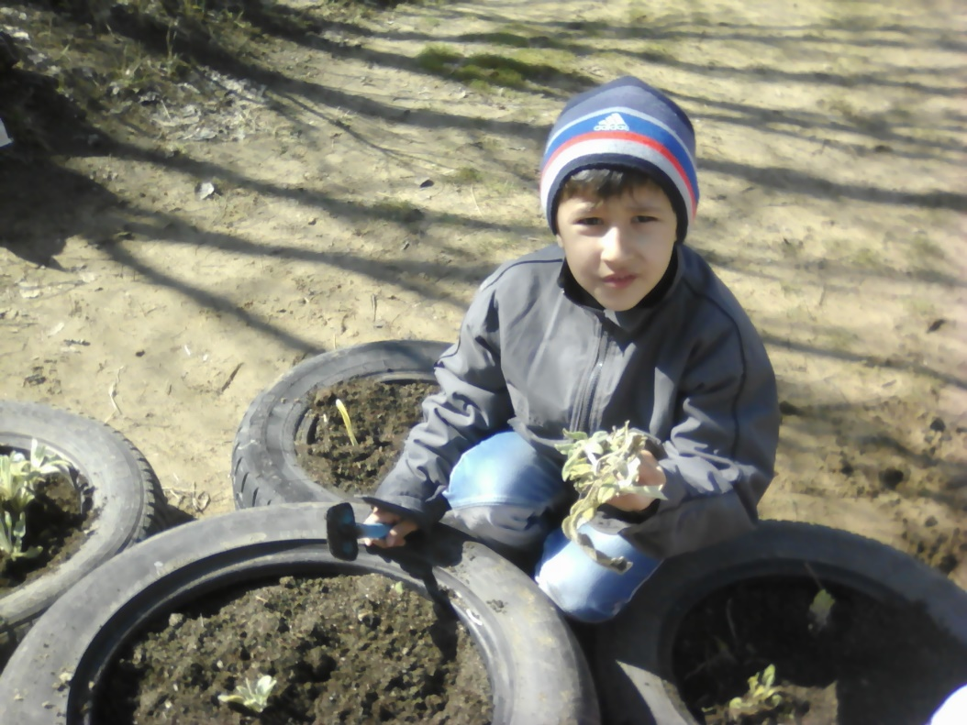
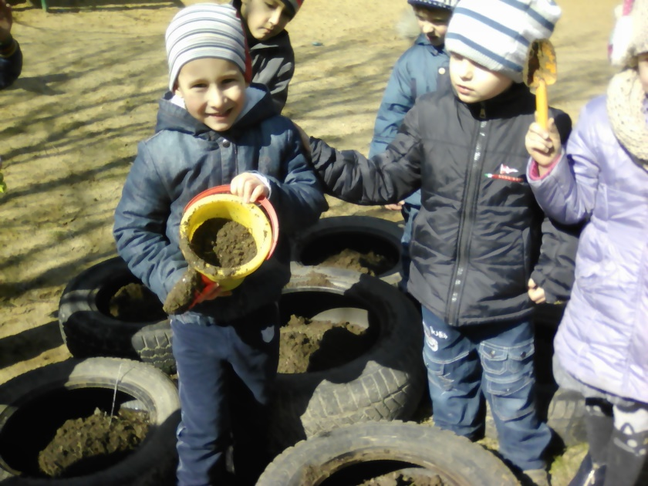
Посадка рассады цветов на клумбе.

Slide 10
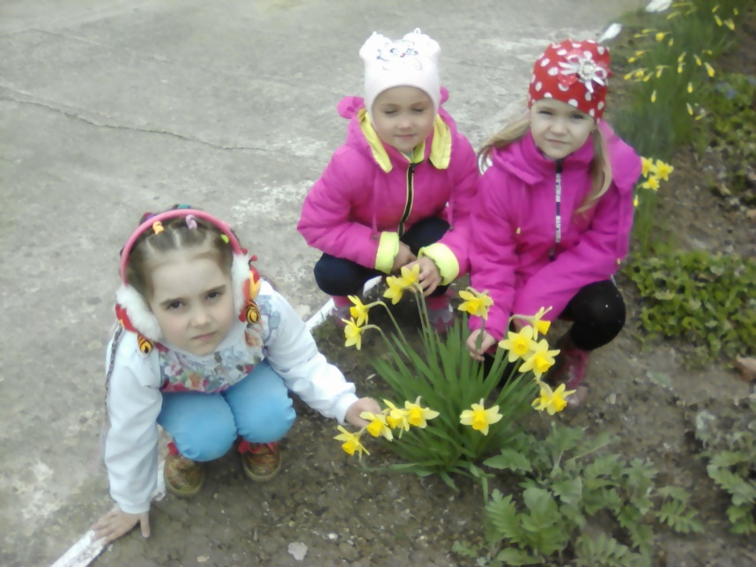
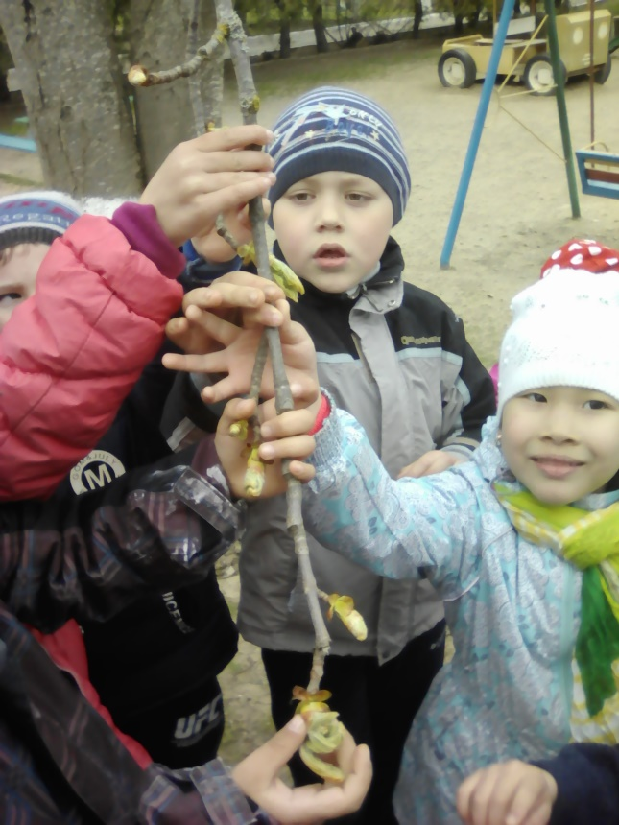
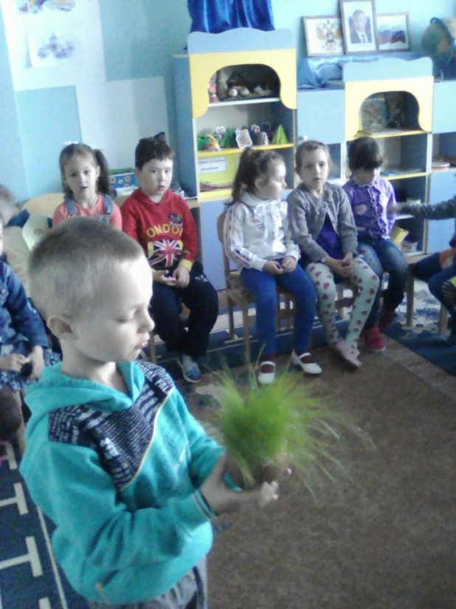
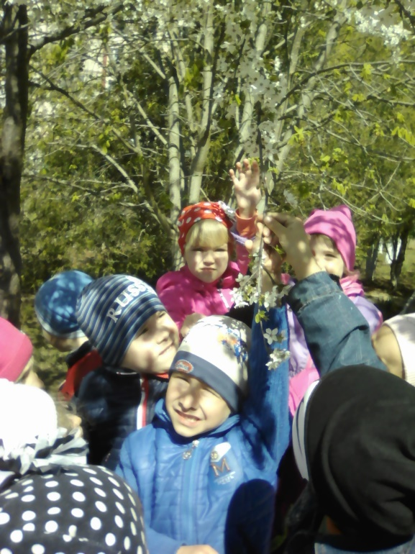
Наблюдение за растениями и кустарниками на нашем участке

Slide 11
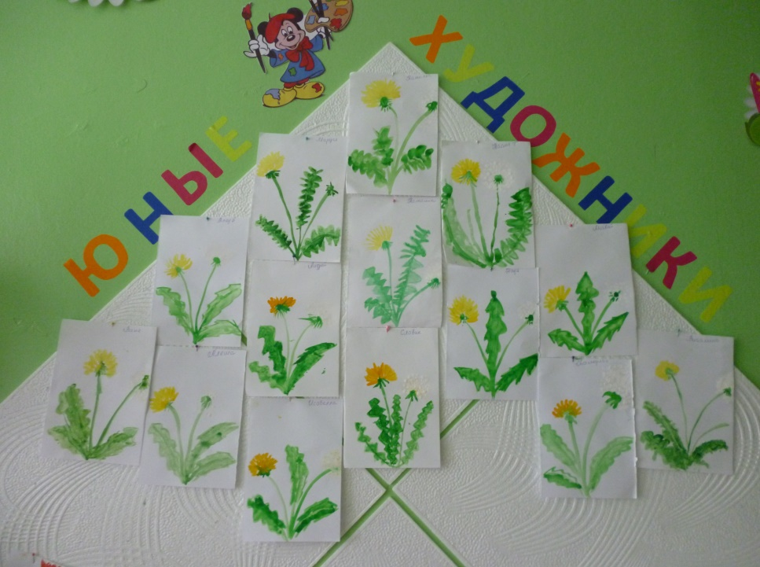
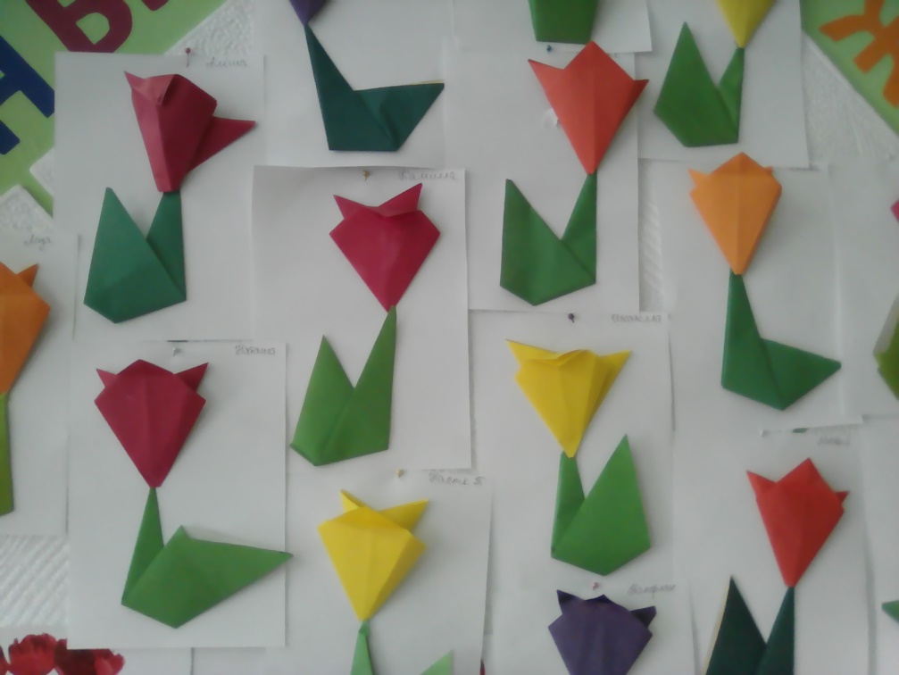
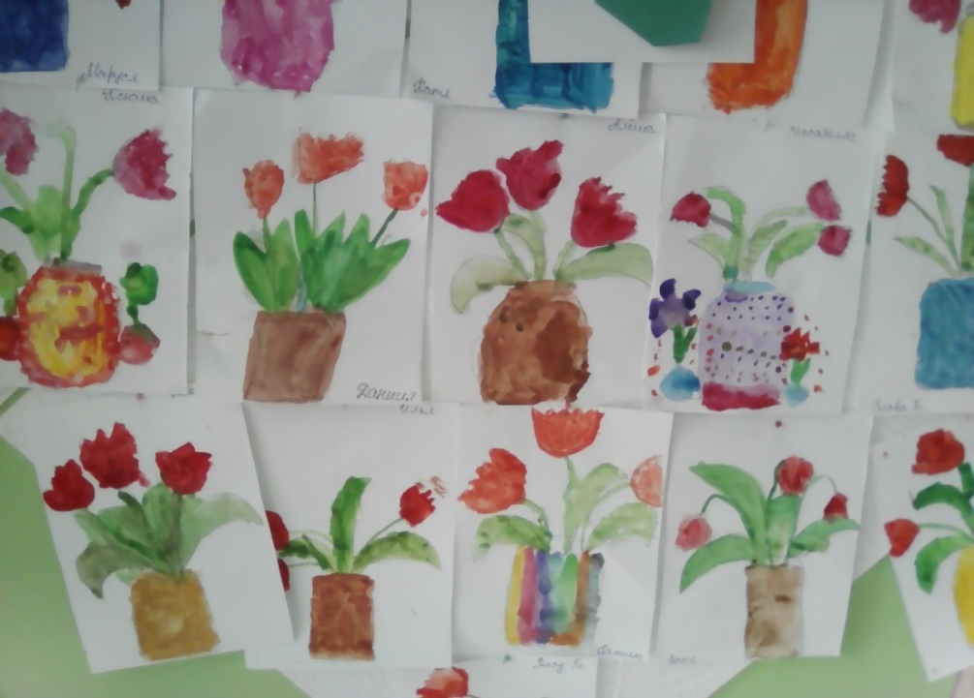
Создание образа растений разными видами изобразительной деятельности

Slide 12


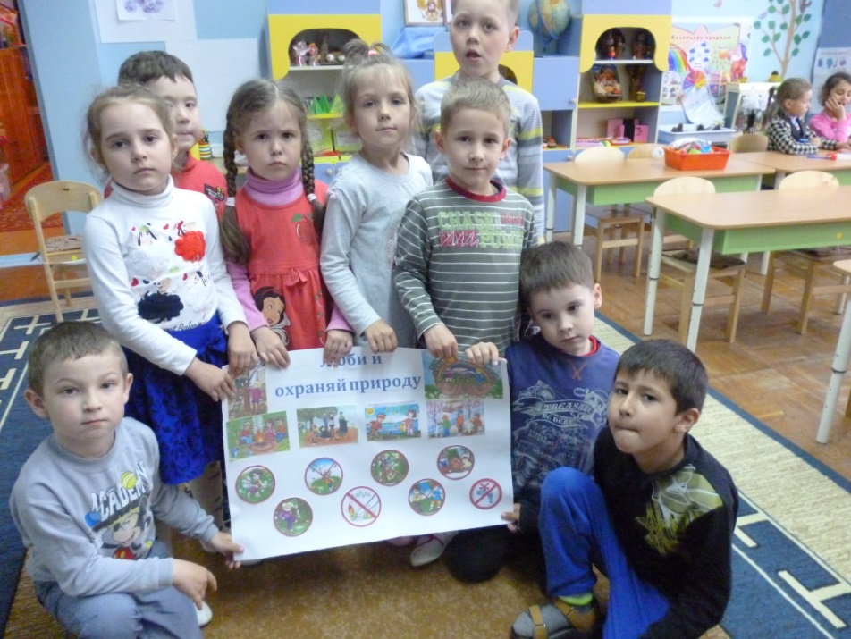
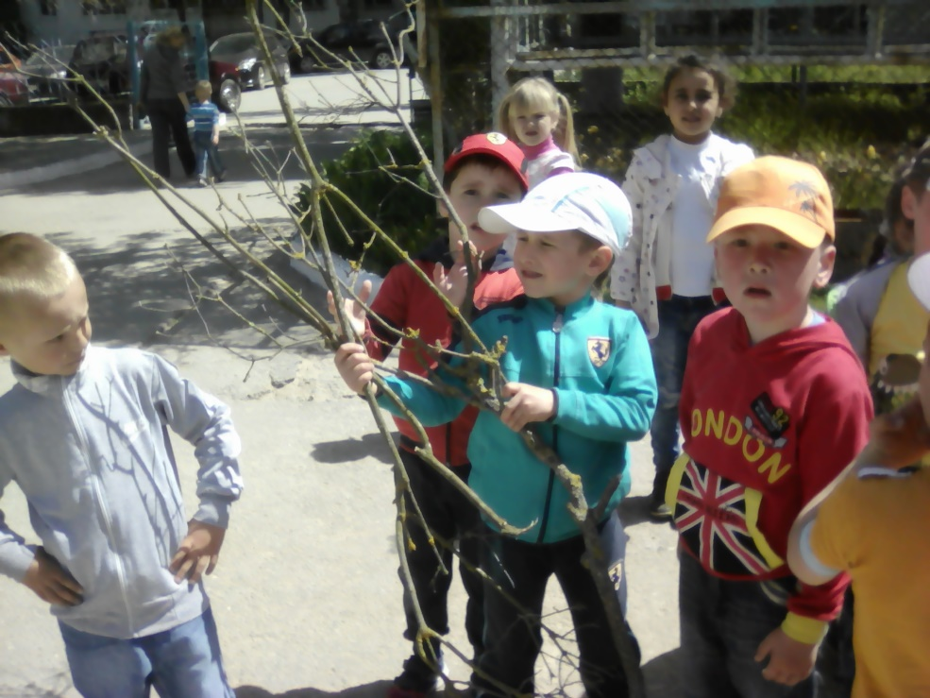
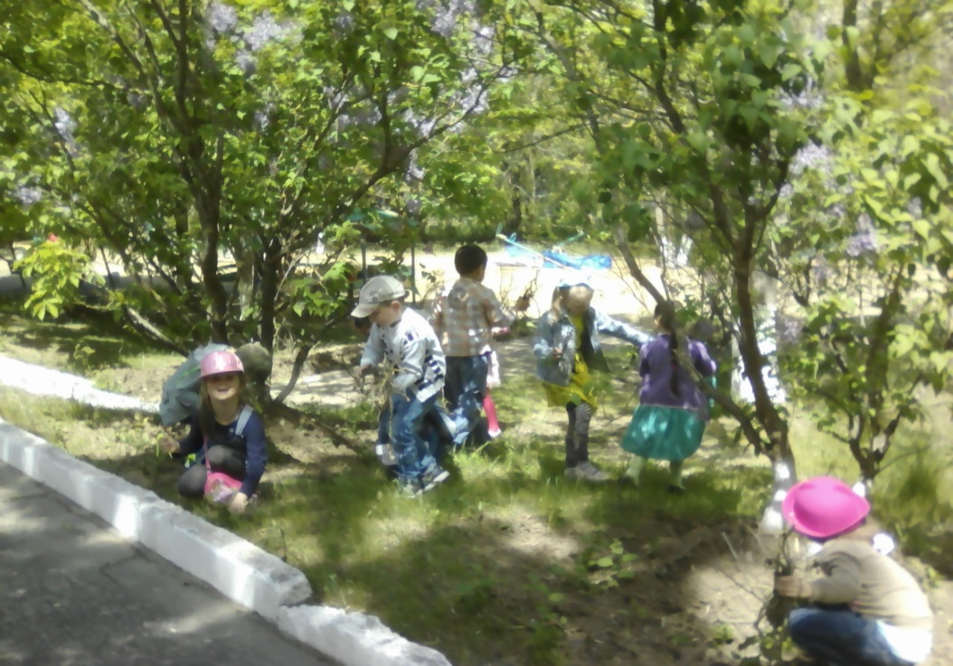

Slide 13
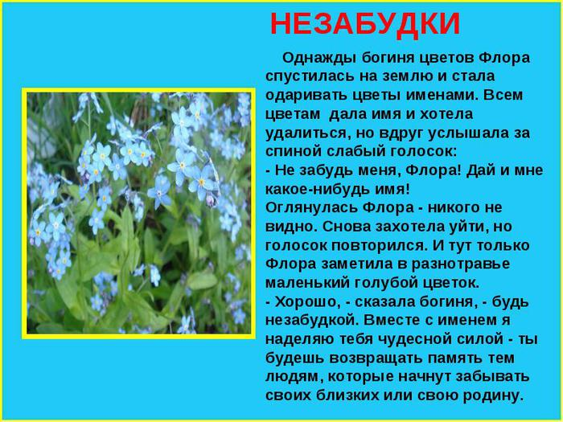
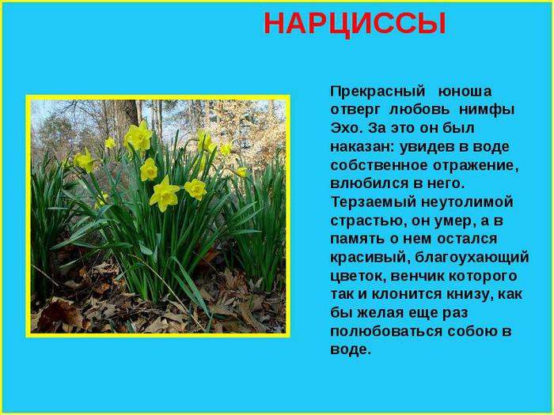
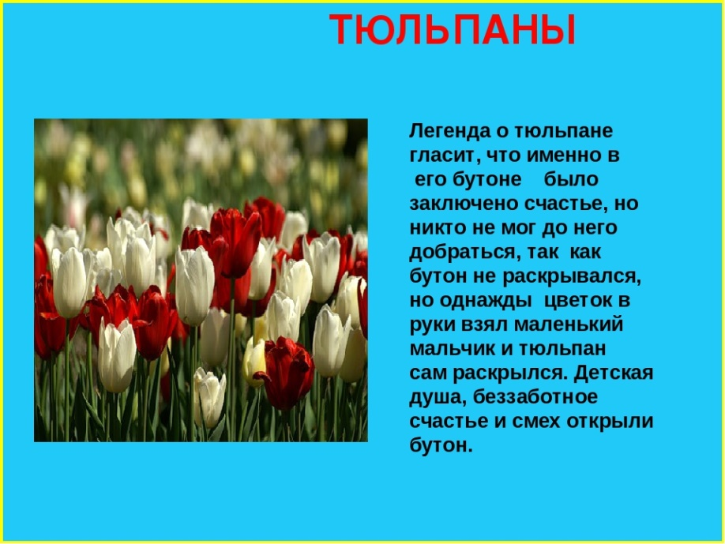
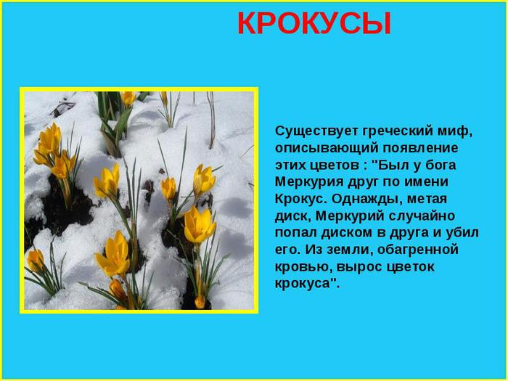
Заключительный этап
легенды и мифы о цветах

Slide 14
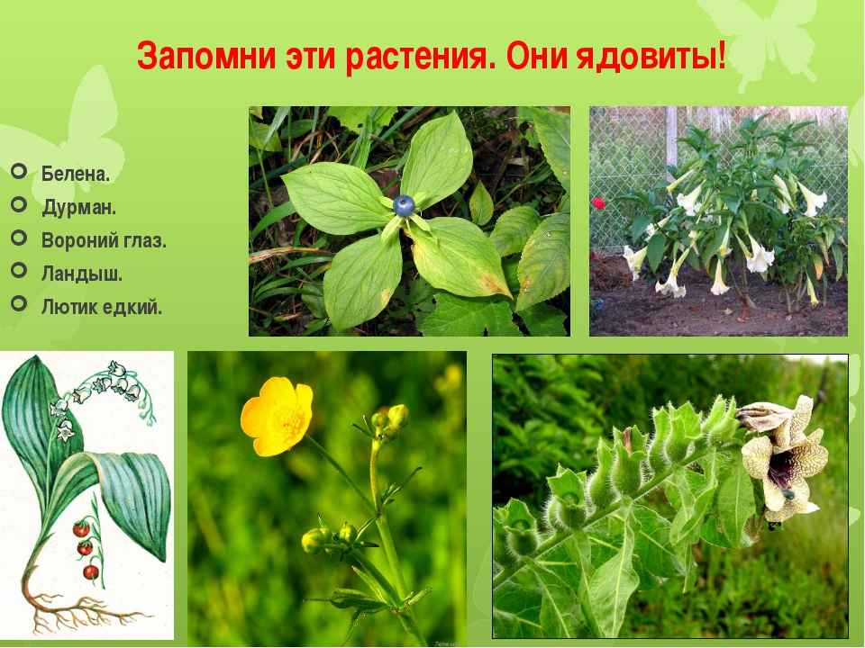
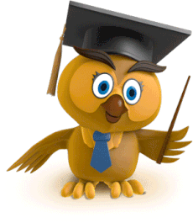

Slide 15
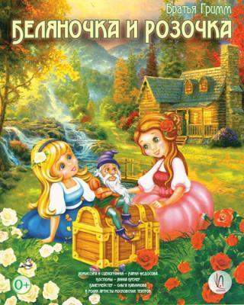

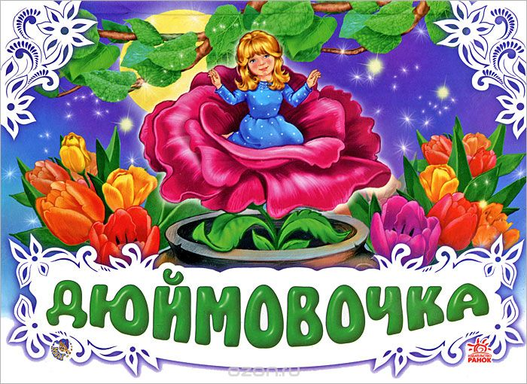
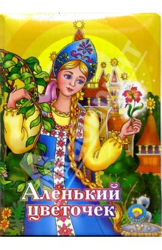
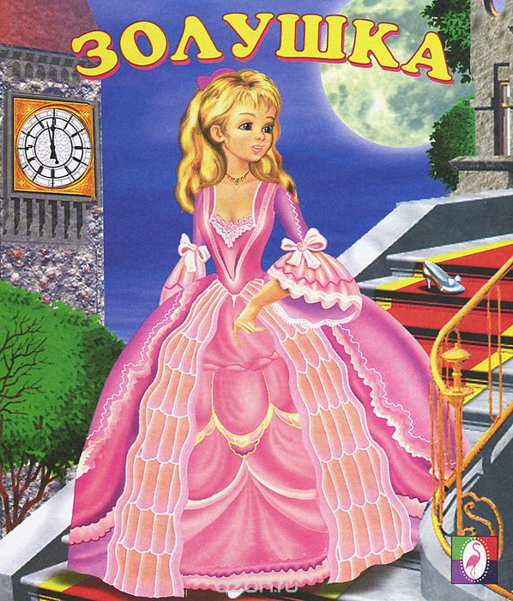

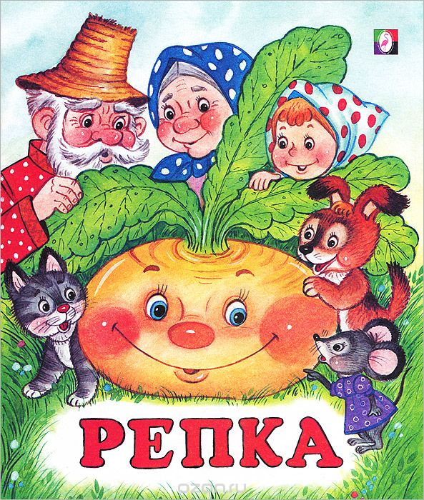
Викторина « В каких сказках говорится о растениях»

Slide 16
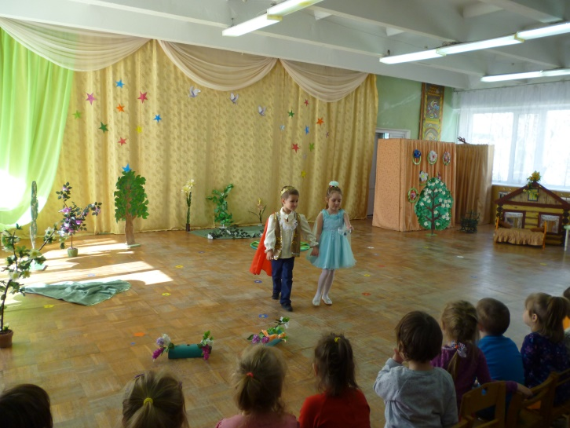
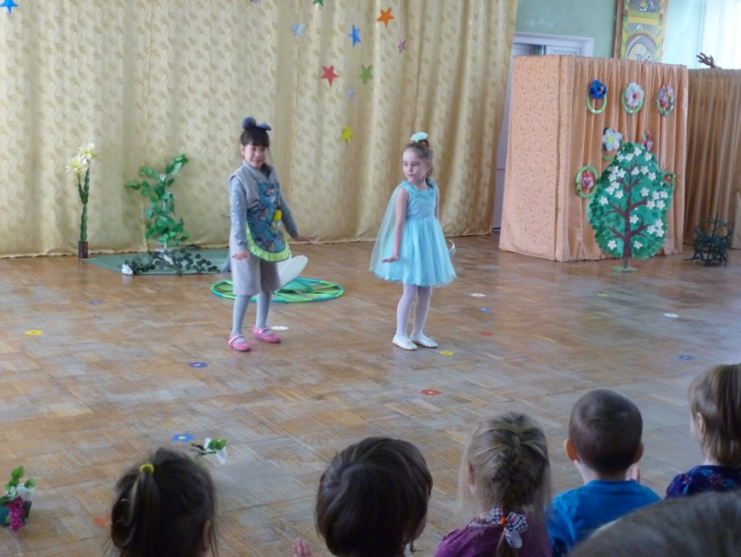
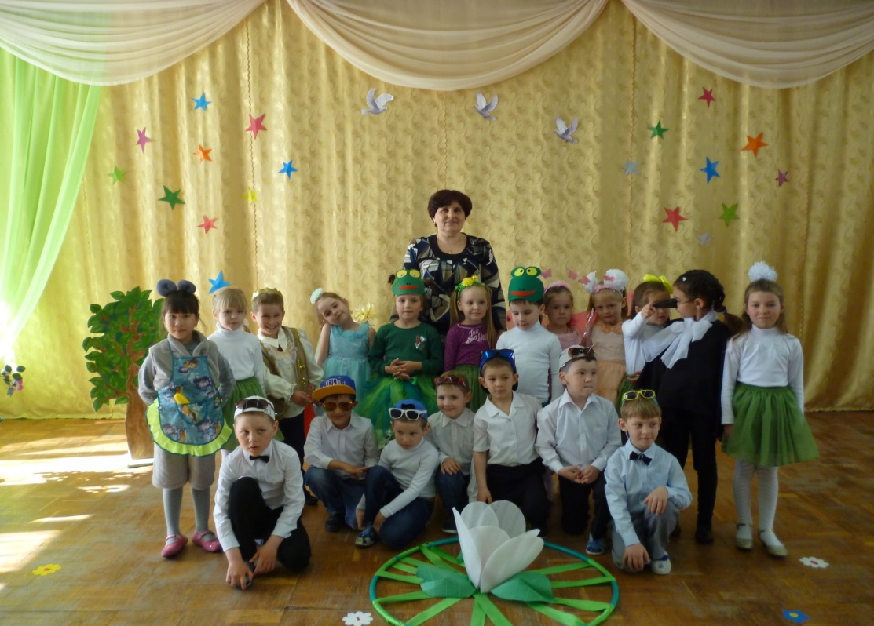
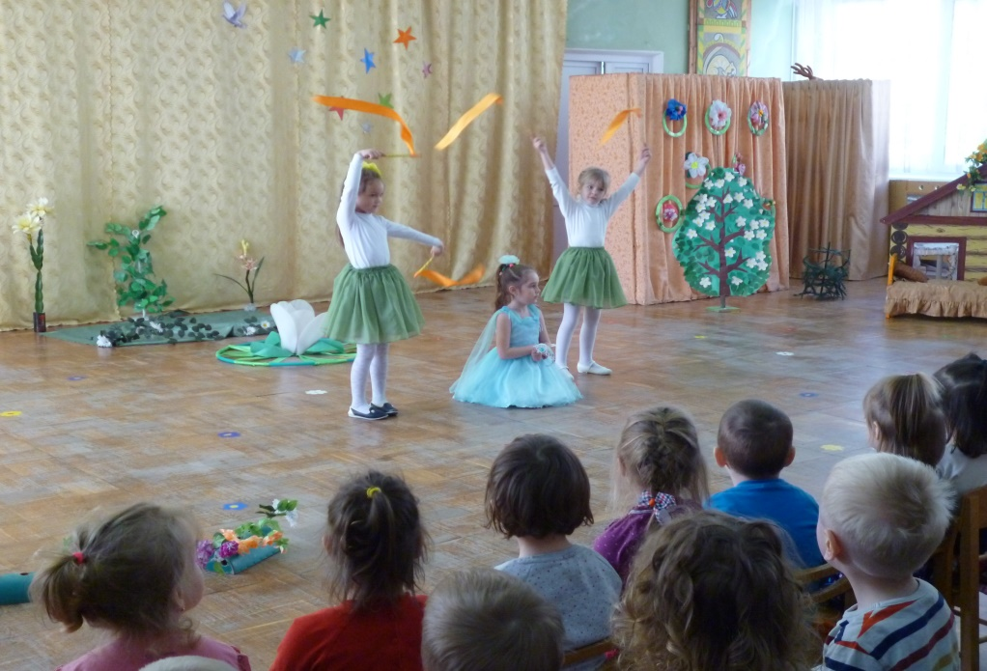
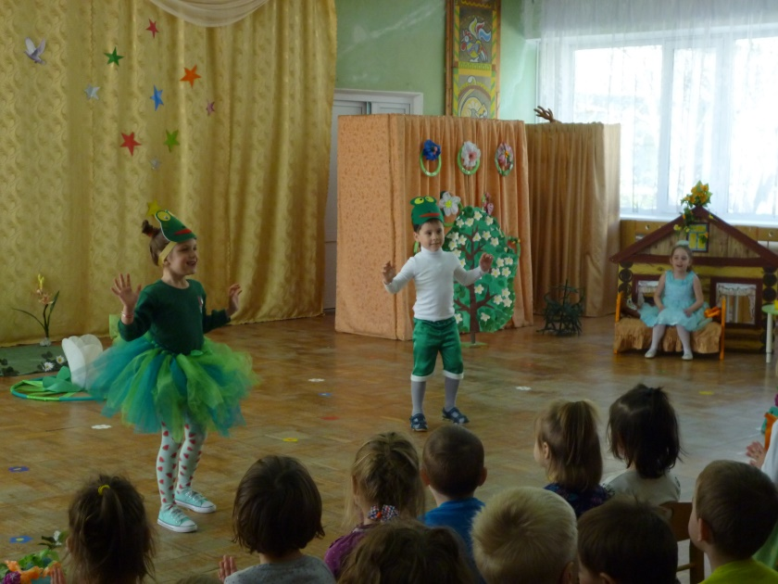

сказка « Дюймовочка»

Slide 17



